Slide 1
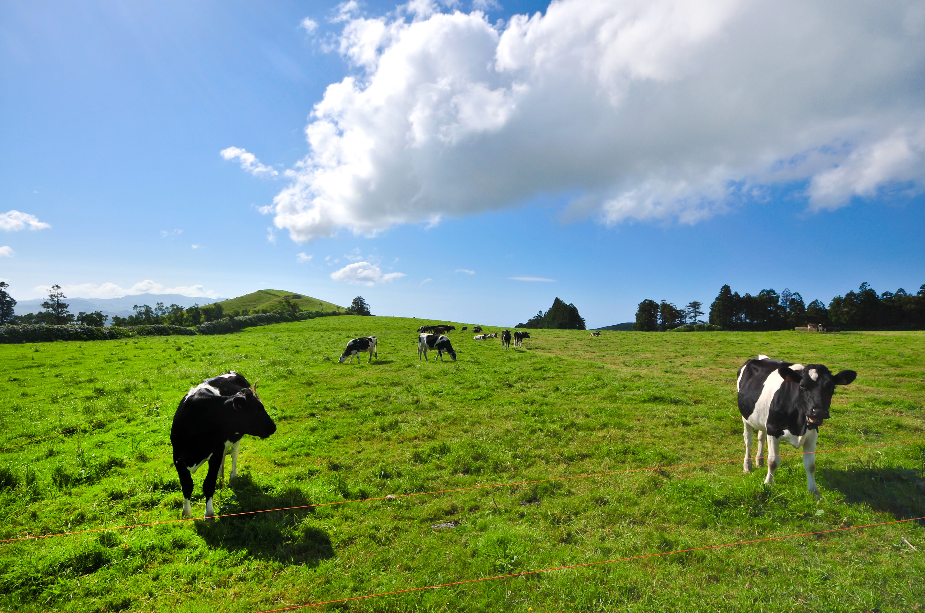


Elevage Pastoral
Présenté par :
SARAH LAURE FOGWOUNG DJOUFACK
ALIOUNE ABDOU SALAM KANE
Sous la Supervision de :
M.Rassoul Sy
Année Académique : 2023/2024

Slide 2

Introduction
I- Préparation et nettoyage des données
II- Subsistance du ménage
III- Analyse des ventes de bétail durant la transhumance
IV- Elevage et émigration
Conclusion

Slide 3
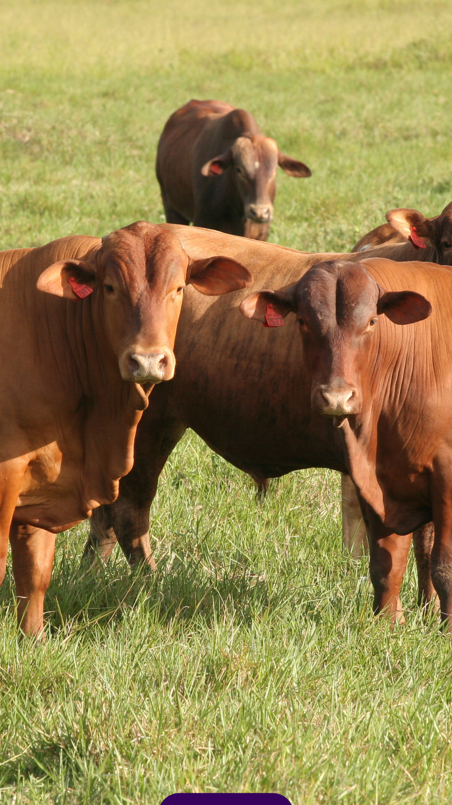
Introduction
Elevage et Transhumance
Enquête et base de données
Des millions de familles dépendent de la mobilité de leur bétail pour survivre et prospérer.
La transhumance permet aux éleveurs de maximiser l’utilisation des pâturages et des ressources en eau.
Menaces par des changements climatiques.
Projet de renforcement de la Résilience à travers la Mobilité du Bétail en Afrique de l’Ouest visant à anticiper une crise , la surmonter, de s’en remettre et de s’adapter en prévision d’une future crise.
5 pays: Niger, Burkina Faso, Mali, la Mauritanie et Sénégal .
Projet
Enquête en recueillant des données sur la composition familiale, les activités économiques, les pratiques de transhumance et les défis rencontrés auprès de 350 familles pastorales et agropastorales.
Base de données avec de nombreuses variables.

Slide 4
I- Préparation et nettoyage des données
Fichiers | Description De la Base
famille_troupeau.dta | La base de données contient 10 046 enregistrements et 478 colonnes avec des informations sur les familles et leurs troupeaux
emigration_cleaned.dta | La base de données sur l'émigration contient 338 enregistrements et 8 colonnes, couvrant les ID, nombre de migrants, pays, région, liens de parenté, années, activité et destination.
vente_betail_cleaned.dta | La base de données sur la vente de bétail contient 1 461 enregistrements et 12 colonnes, incluant les ID, pays, âge, sexe, origine, mois, année, acquéreur et prix.
FT_cleanID.dta | La base de données nettoyée contient 382 observations et 475 variables sur des informations socio-économiques et démographiques, incluant des indicateurs de viabilité et d'intensité de l'émigration.
Le dofile nettoie les données en cinq étapes : il gère les identifiants (ID) pour assurer leur unicité et génère des variables de localisation, calcule la taille des ménages en résumant les membres et remplaçant les valeurs manquantes par zéro, nettoie les données de ventes de bétail et harmonise les valeurs, restructure les données d'émigration, puis compresse et sauvegarde les fichiers nettoyés.

Slide 5
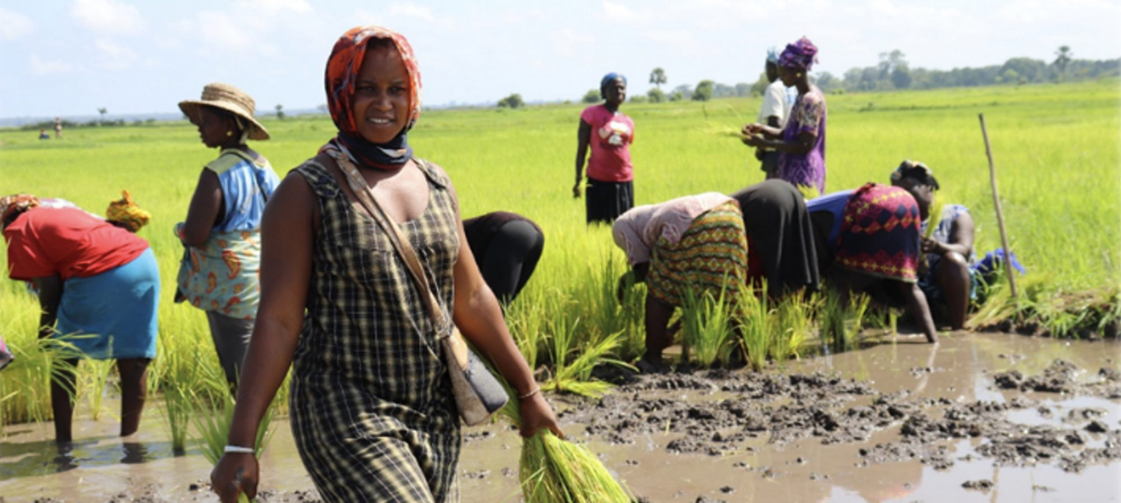
II- Subsistance du ménage

Slide 6
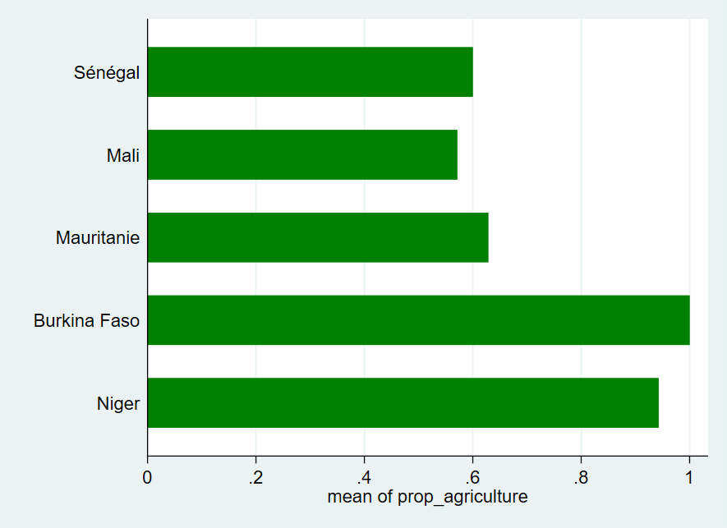
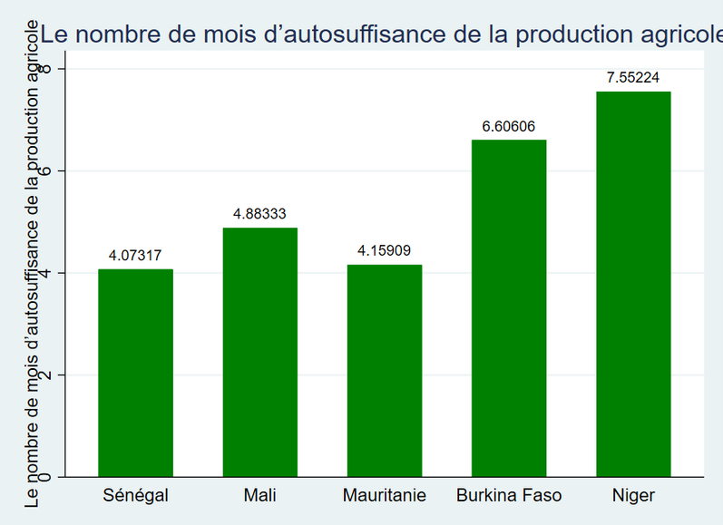
Proportion des familles pratiquant l’agriculture
Au Burkina Faso, tous ceux qui pratiquent l’élevage font également de l’agriculture;
Au Niger : 94%
En revanche, au Mali c’est juste un peu plus de la moitié, soit 57,14%.
Nombre de mois d’autosuffisance de la production
Capacité des pays à subvenir à ses besoins alimentaires en fonction de sa production agricole ;
Le Niger peut faire près de 6mois d’autosuffisance alors que le Sénégal et la Mauritanie c’est 4mois , ceci pouvant être expliqué par de nombreux facteurs tels la résiliences de certaines cultures aux aléas climatiques ou encore des politiques agricoles.

Slide 7
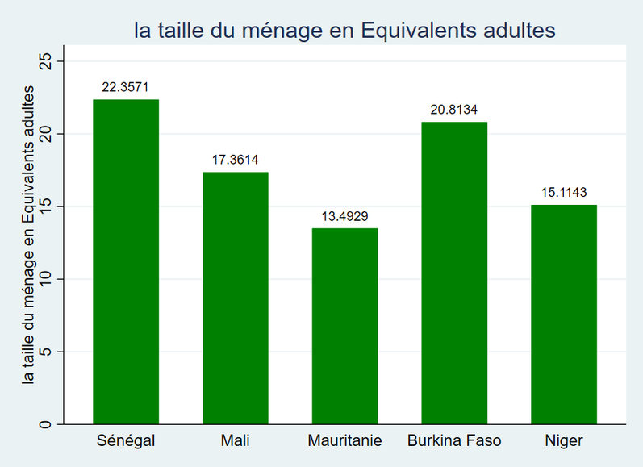
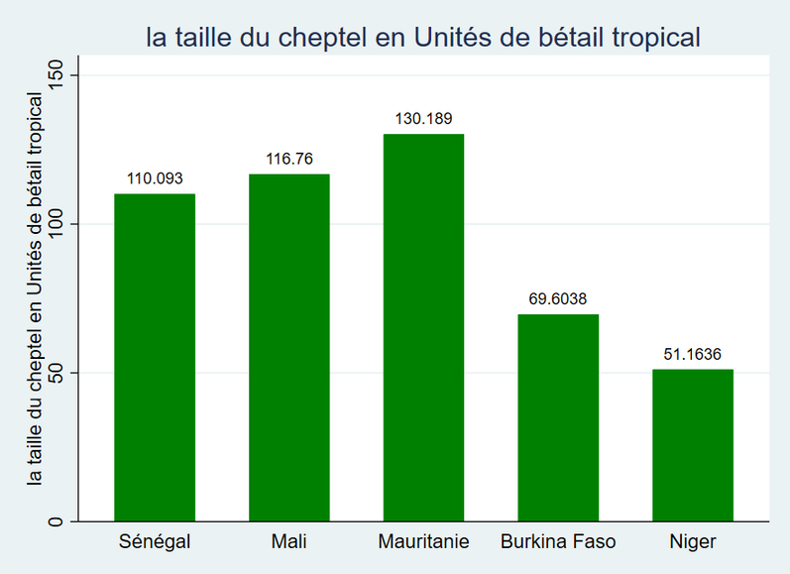
Taille du ménage en équivalent adulte
Pour comparer les ménages en fonction de leur taille et composition;
Plus grande valeur est celle du Sénégal avec 22,36 ;
Taille du cheptel en Unités de Bétail Tropical
La Mauritanie a la plus grande valeur(130,), suivie du Mali (119) et du Sénégal (110). Le Burkina Faso (69) et le Niger (51) ont des cheptels plus petits,
Ceci indique une forte capacité pour l’élevage en Mauritanie, Mali et Sénégal, et moins au Burkina Faso et Niger.
Ceci pouvant être liée à des conditions environnementales qui favorisent une production animale plus intensive.

Slide 8
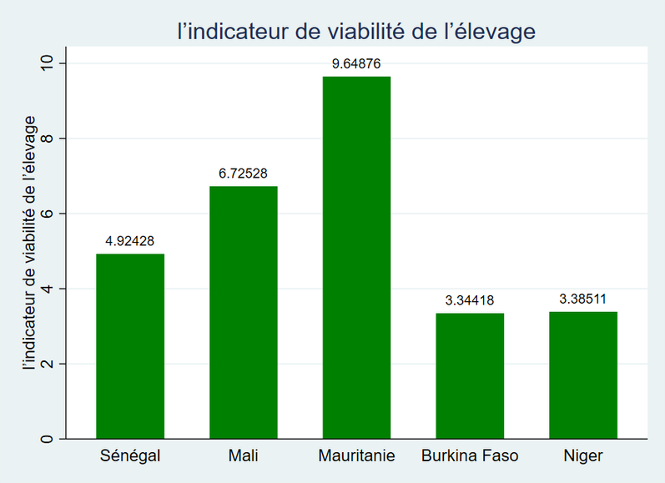
Indicateur de Viabilité de l’élevage
Sa valeur étant élevée peut indiquer qu’un pays a des niveaux de productivités élevées dans son secteur de l’élevage.
La Mauritanie a l'indicateur le plus élevé (9.6), suivie du Mali (6.7). Le Sénégal (4.9) et le Niger (3.4) ont des indicateurs modérés, tandis que le Burkina Faso a l'indicateur le plus bas (3,34), indiquant une moindre viabilité de l'élevage.

Slide 9
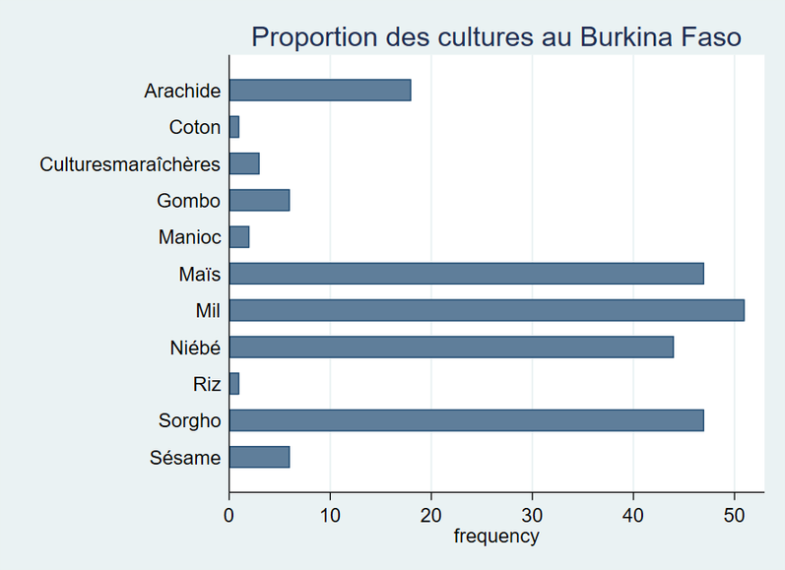
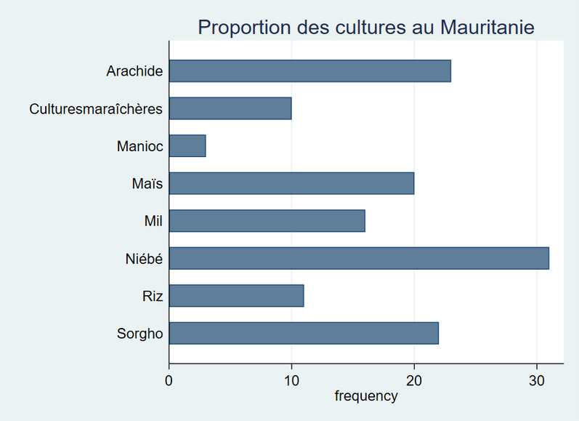
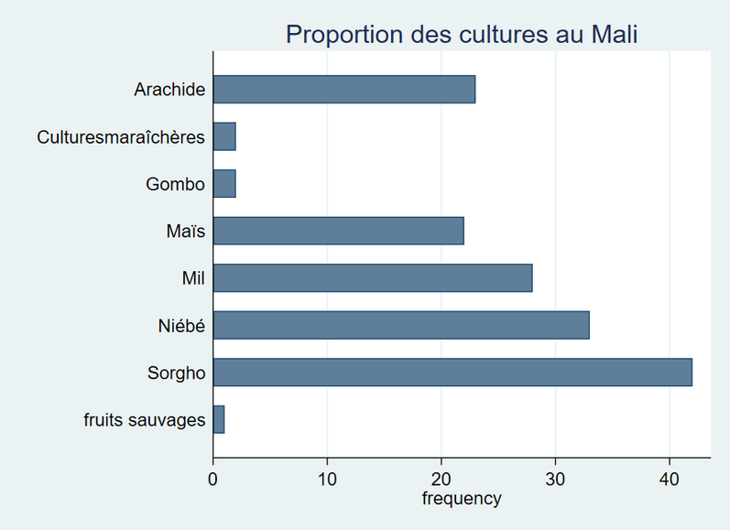
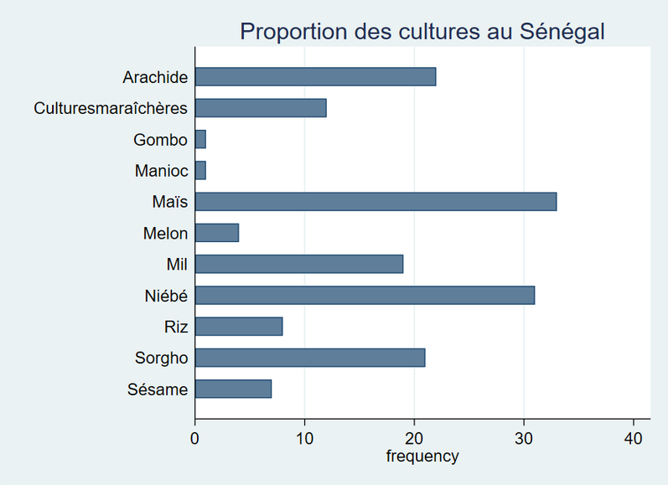
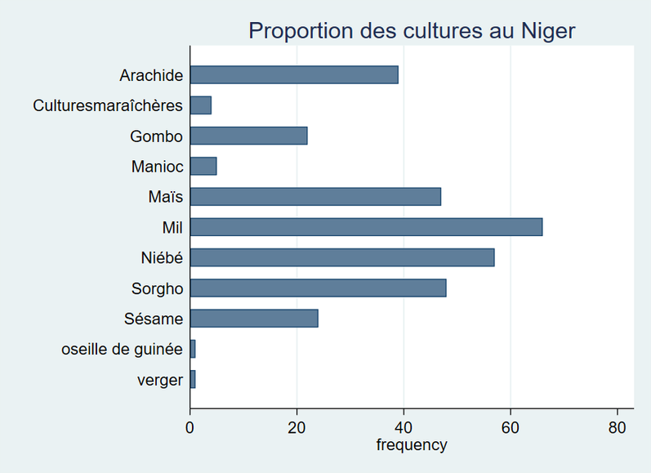
Au Niger, tous les agriculteurs cultivent le mil, au Sénégal on a aussi 93,81%;
Les cultures maraichères et le riz sont présentes en moyenne proportions (environ de 20%), en contraste avec les autres pays où les pourcentages voisinent 0%;
Le coton, le Gombo, le Manioc, le Melon, l’oseille de guinée et le verger ont de très faibles proportions dans la totalité de ces pays

Slide 10
III- Analyse des ventes de bétail durant la transhumance
Le Sénégal et le Mali ont les prix moyens les plus élevés, tandis que le Niger a le plus bas.
Parmi les variables indépendantes, le sexe, l'âge et le pays d'origine semblent être significativement associés au prix.
Les écarts-types élevés montrent une variabilité significative des prix.
Les femmes vendent à un prix inférieur d’environ 30 117 CFA par rapport aux hommes.
Une augmentation d'une unité dans l'âge est associée à une augmentation moyenne d'environ 7368,21 unités dans le prix.
Le pays d'origine semble également avoir un effet significatif sur le prix, avec des différences dans les intervalles de confiance pour les coefficients en effte,il réduirait le prix de 31 553 CFA.
En revanche, les variables 'Aqui', 'Mois' et 'country' ne semblent pas être significativement associées au prix, comme en témoignent leurs valeurs p élevées.
Des variables additionnelles comme l'identification des animaux, l'âge approximatif et la période de soudure pourraient améliorer la précision de la régression.

Slide 11
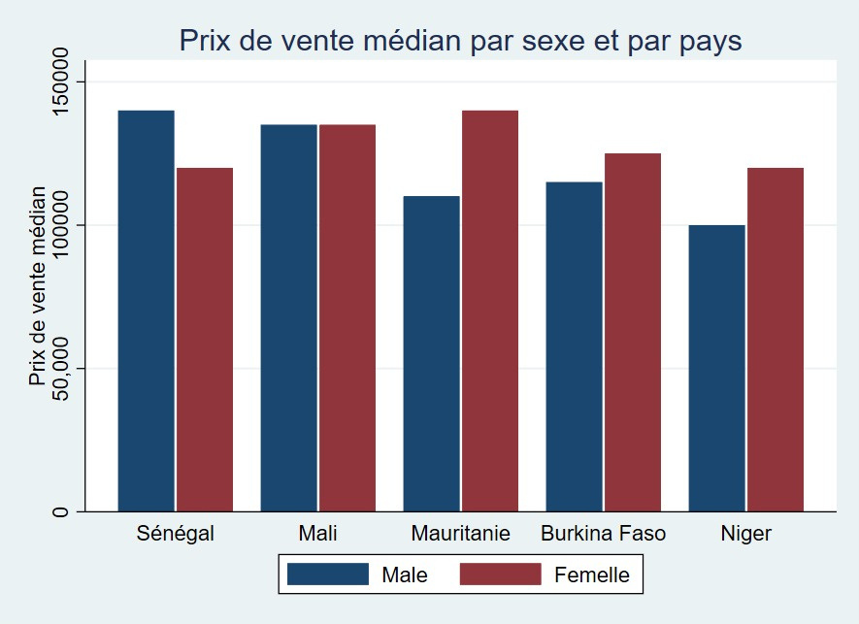
Prix de Vente par Sexe et par Pays
Le graphique montre que les prix de vente médians sont plus élevés pour les femelles en Mauritanie et au Niger.
Au Mali et au Burkina Faso, les prix sont égaux pour les deux sexes. Au Sénégal, les males ont un prix médian plus élevé que les femelles.
En général, les prix médians varient entre 100 000 et 150 000 CFA selon le sexe et le pays.

Slide 12
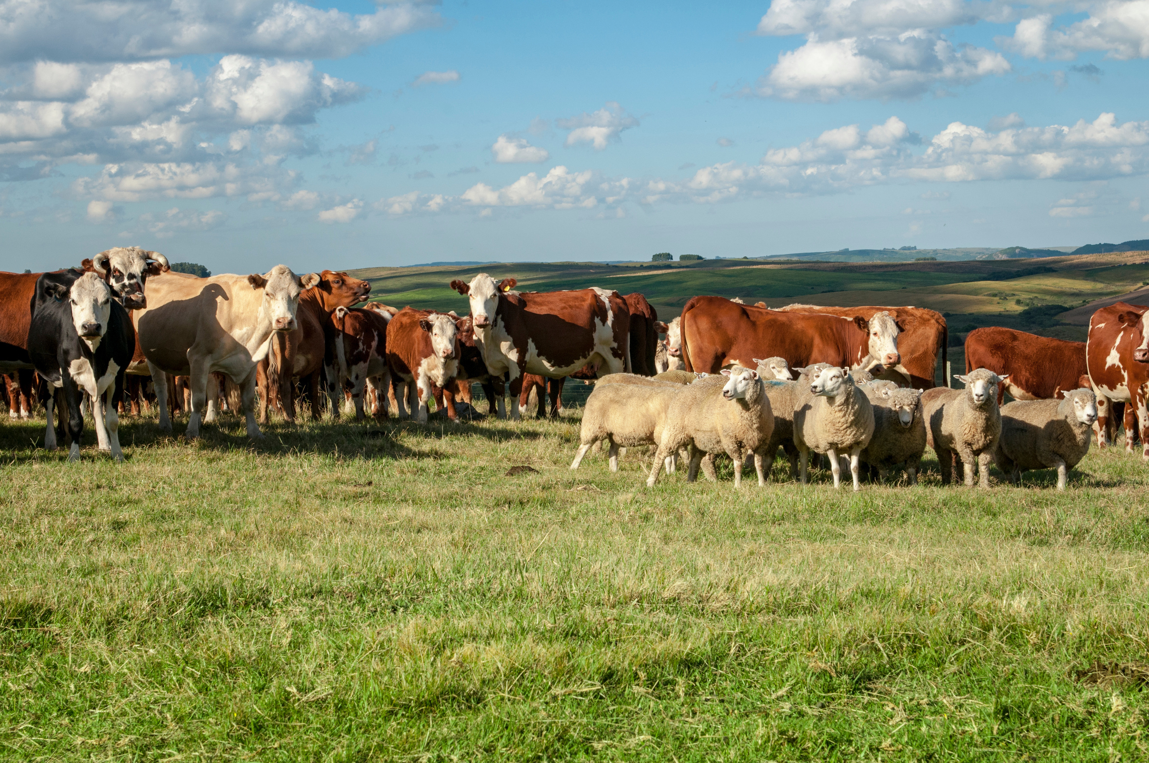
IV- Elevage et émigration

Slide 13
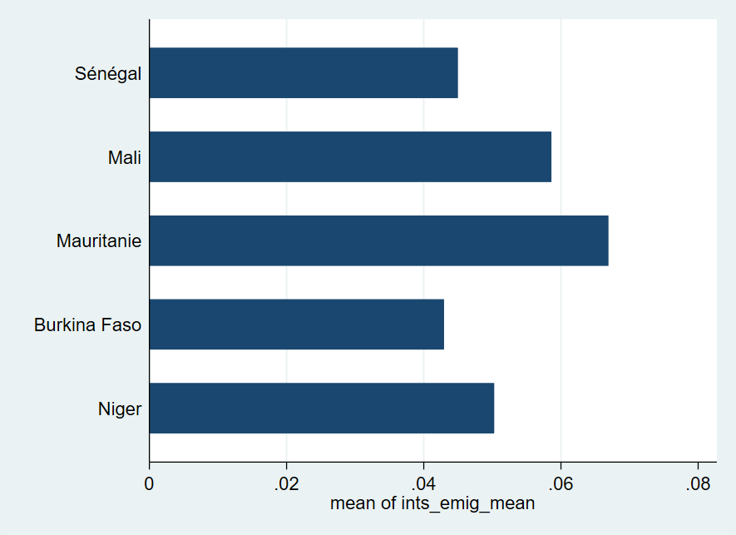
Intensité de l’émigration des Pays
Le graphique montre la moyenne de l'intensité de l'émigration pour cinq pays d'Afrique de l'Ouest : Mauritanie (0,07), Mali (0,06) et Sénégal (0,05) , Burkina Faso (0,04), et Niger (0,05). La Mauritanie a l'intensité la plus élevée, suivie par le Mali, le Niger et le Sénégal.. Le Burkina Faso a le taux le plus bas. Ces différences seraient dues à des facteurs économiques et politiques.

Slide 14
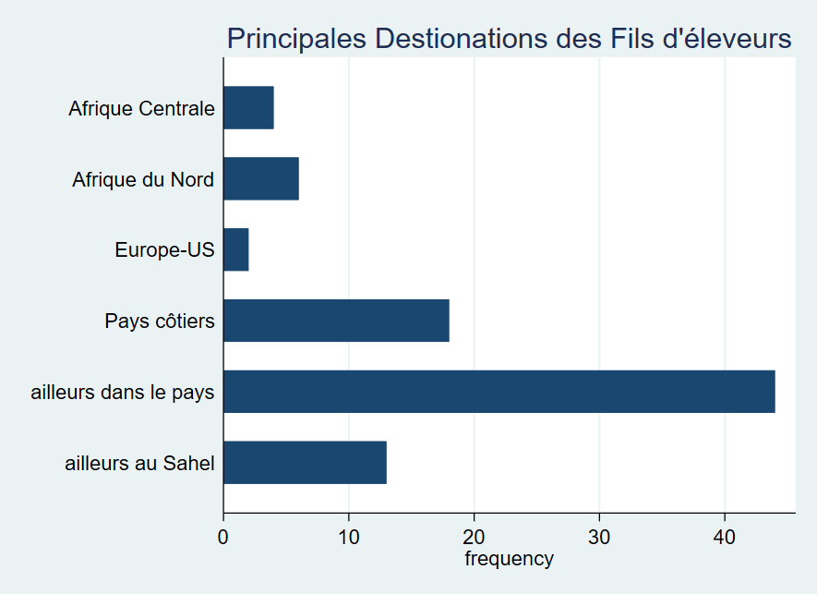
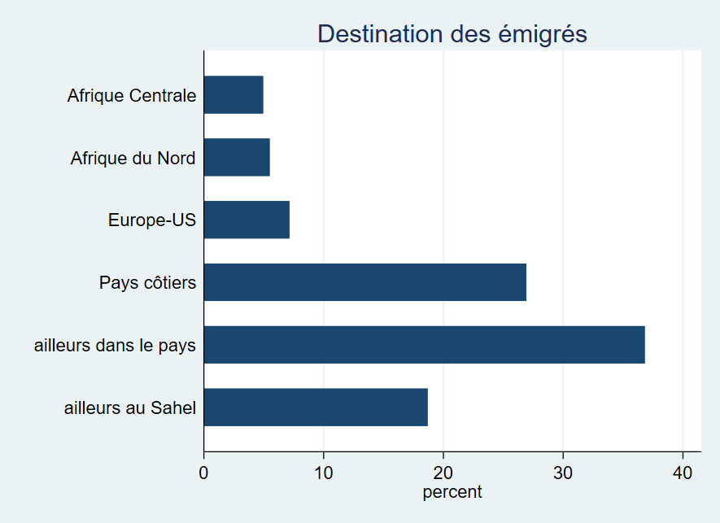
Le graphique ci-dessous montre les destinations des émigrés en pourcentage. La majorité des émigrés vont ailleurs dans le pays (près de 40 %) et les pays côtiers (environ 25 %). Les destinations vers l'Europe et les États-Unis représentent environ 15 %, tandis que l'Afrique du Nord et l'Afrique Centrale attirent moins de 10 % chacun. Les émigrés vers d'autres régions du Sahel représentent environ 20 %
Le graphique ci -dessus montre les principales destinations des fils d'éleveurs. La majorité se dirige vers d'autres régions du pays (environ 40). Les pays côtiers sont la deuxième destination la plus fréquente ( environ 20). Les émigrés vers d'autres régions du Sahel (environ), l'Afrique du Nord et l'Afrique Centrale (chacun environ 5) sont moins nombreux. L'Europe et les États-Unis attirent le moins (moins de 5). Par ailleurs on a obtenu après calcul u n coef de corrélation de 0,0482.

Slide 15
Conclusion
L'étude montre que la Mauritanie et le Mali ont les plus grands cheptels et une forte viabilité, tandis que le Burkina Faso et le Senegal ont des indicateurs plus faibles. La transhumance est cruciale malgré les défis climatiques. Les ventes de bétail varient selon le sexe des vendeurs et l'âge des animaux. L'émigration est la plus élevée en Mauritanie, suivie du Sénégal et du Mali. Des politiques adaptées sont nécessaires pour renforcer la résilience des familles pastorales.

